Slide 1
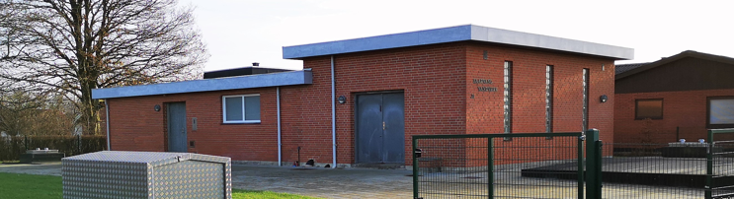

Generalforsamling
Onsdag 22-03-2023 kl.19.00

Slide 2
Dagsorden ifølge vedtægter:
Valg af dirigent
Bestyrelsens beretning
Godkendelse af revideret regnskab
Godkendelse af Budget
Indkomne forslag
6.Valg af medlemmer og suppleanter
7.Eventuelt

Slide 3
1. Valg af dirigent
Bestyrelsen vil gerne foreslå Poul Larsen
Notes:
Husk at udlevere dagsorden med mere…

Slide 4

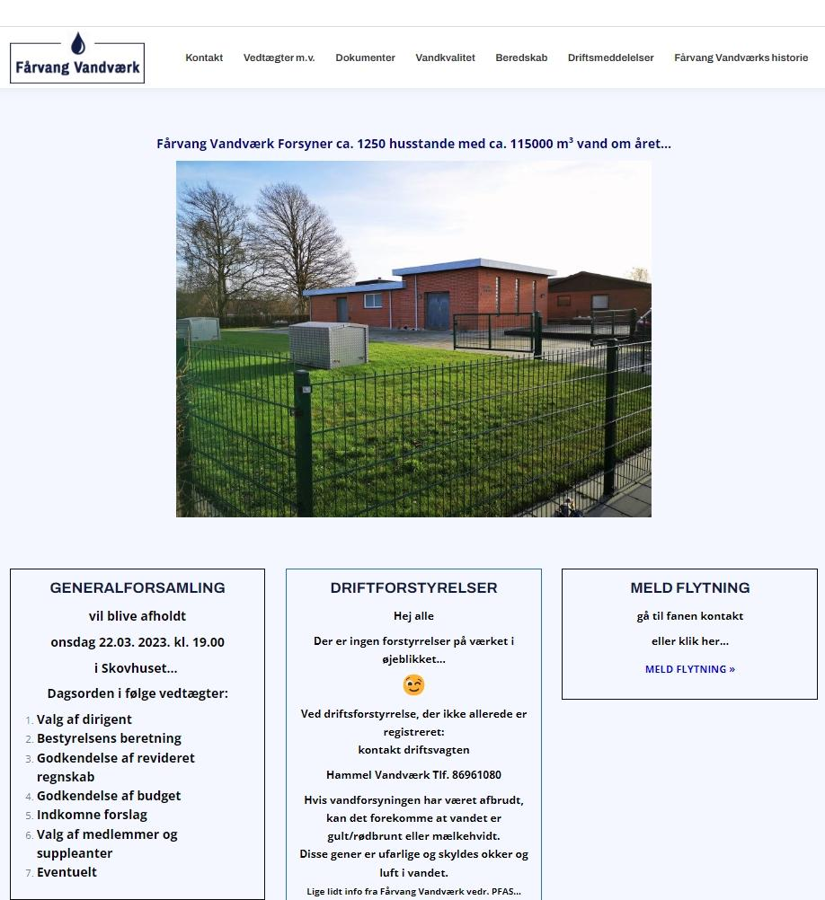


Slide 5
2. Bestyrelsens beretning….

Slide 6
Beregning af vandspild og El forbrug pr. m3… 1013 interessenter,1250 Bolig enheder
Beregning af vandspild i m3 og procent
Indvundet jf. Hovedmåler | 115548,00
Skyllevand til filtre+ brandvand | 3291,50
Udpumpet til forbrugere | 112256,50
Leveret mængde jf. forbrugsmålere | 111078,00
Spild = Oppumpet - Udpumpet | 1178,50
Spild i pct. = Spild/udpumpet * 100 | 1,04
Beregning af El pr. m3
Anvendt EL i kWh | 62384
Anvendt KWh pr. m3 | 0,54

Slide 7
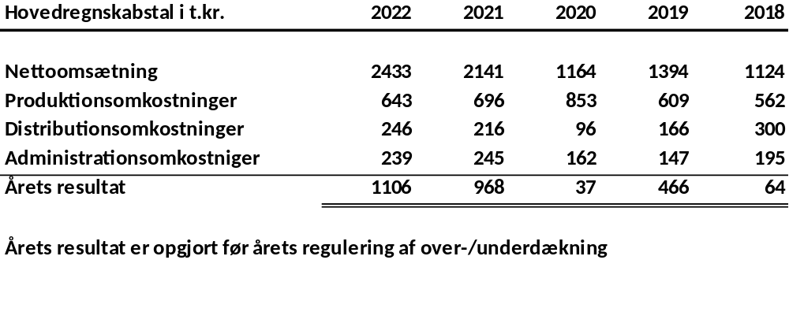
Hovedtal for de sidste 5 år

Slide 8
Nye medlemmer-
Horn vandværk (51) Fra den 01.01.22
Tilslutningsbidrag fusionerede vandværker
12 nye ved udstykning Hedetoften…
GMB i industri og Hedevænget…
en ny ved Århusvej 27…
ved årsskiftet er vi 1013 interessenter (ca.1250 Bolig enheder)
Det er besluttet at etablere nye for og efterfiltre på værket, dette for at komme tættere på et to strengs system… I den forbindelse får vi også etableret UV anlæg så vi kan rense vandet for bakterier…
Fårvang vandværks rapport 2019
Fårvang vandværks rapport 2021
Vandforsyningsplan Silkeborg kommunen
Indsatsplaner for beskyttelse af grundvand

Slide 9
Godkendelse af nye boringer til etablering i det kommende år (ved Gjern Østermark)
Flere brud i løbet af året…
Hjemmeside Hvis der er forslag til ændringer skal i være velkommen til at melde ind ☺
Midtjyllands-Avis
Fårvang vandværks forsyningsområde
Formanden tager på 2 lovpligtige kurser (drift af værket og hygiejne)
Tak til Keld Bo (Drift) og Lonnie (Regnskab) samt bestyrelsen for det gode samarbejde

Slide 10
3. Regnskab
Årsrapport 2022

Slide 11
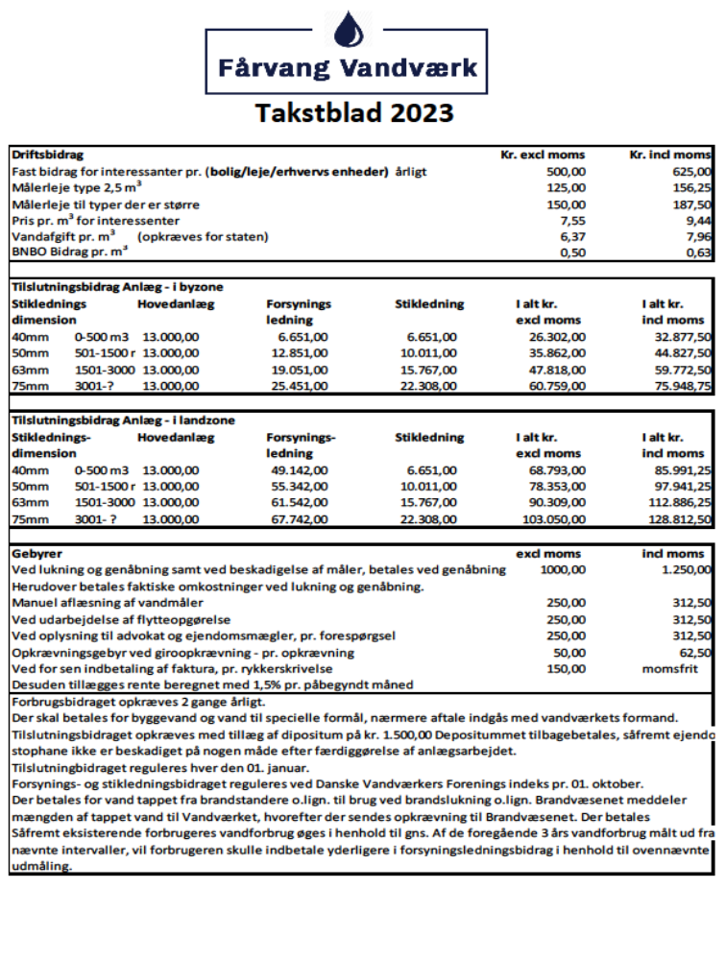
4. Godkendelse af budget
Budget 2023
Godkendelse af takstblad-2023

Slide 12
5. Indkomne forslag

Slide 13
6. Valg af Bestyrelse og Suppleanter
På Valg
Kim Winther
Er villig til at modtage genvalg…
Niels Ole Andersen
Er villig til at modtage genvalg…
Ikke på valg
Jan Levisen
Jonas Riis Nielsen
Svend Åge Witte
Valg af suppleant
På Valg
Carsten Nedergård
Modtager ikke genvalg…

Slide 14
7. Eventuelt

Slide 15

på gensyn
Onsdag 20.03.2024 kl. 19.00 i Skovhuset…

